Slide 1

GoOut: Informationen der Fakultät Elektrotechnik
Ich bin
  dann
  mal
    weg…
Aus Wikipedia.de

Slide 2
Der Weg ins Ausland
wegen langem Vorlauf ist ein Auslands- aufenthalt in der Regel nicht möglich
Regelfall:
Auslandspraktikum in 5 (ME/IWI)
oder in 6 (E);
WS/SS kann getauscht werden
Auslandsstudium in 5, 6 oder 7
Bachelorarbeit bei ausländischer Firma möglich
(Achtung IWI: Zählt nicht als Auslandssemester!)

Slide 3

Auslandspraktikum
  Tausch Winter/Sommer immer möglich
  Sprachliche Anforderung niedriger! Keine Prüfungen…
  Weniger Planung nötig (keine Kurse, Anerkennung)
  Europa: Erasmus-Stipendium
Wo bekomme ich Adressen her?
International Office (Europa/weltweit )
DAAD: "Praktika im Ausland"
Wann muss ich mich entscheiden?
IWI: bei Pre-Application (Oktober),
E/ME bis "kurz davor" (Abgabe Formular)

Slide 4
Auslandspraktikum
Was muss ich vorbereiten?
Visum/Arbeitserlaubnis; Stipendium (ERASMUS+); Impfungen…
Sprachkurse?
Praxisseminar:
IWI: 2 Blockwochen (März/Juli), evtl. vorziehen, notfalls schieben
E/ME: Onlinekurs beim Praktikantenbetreuer (Prof. Dietrich)
Praxisergänzungs(-vertiefungs-)fächer:
vorziehen/schieben
ME/E: WS+SS gleiches Angebot)

Slide 5

Auslandsstudium als Free Mover
Wählen Sie weltweit eine (fast) beliebige Hochschule aus
Melden Sie sich selbst dort an
Vereinbaren Sie einen Studienplan (Learning Agreement) mit dem International Coordinator (Prof. Großmann)
Zeitplan: Ihre Eigeninitiative!
IWI: Entscheidung bei Pre-Application (Oktober)
Kümmern Sie sich auch um mögliche Stipendien selbst!
Näheres (Vorteile, Nachteile, Stipendien)
beim International Office.

Slide 6
Partnerhochschulen
Studium
Europa
Welt
ERASMUS+:
Keine Studiengebühren
Vereinfachte Anmeldung
Stipendium
Evtl. reduzierte Studiengebühren, einige kostenlose Plätze
Vereinfachte Anmeldung
Mögliche Stipendien
Liste der Partnerinstitute (Applet des IO)

Slide 7
Auslandsstudium an einer Partnerhochschule: Zeitplan
WS24/25
SS25
WS25/26
SS26
Auslandsaufenthalt
15.-31.10.
Pre-Application:
Voranmeldung im Portal „Mobility Online“
(Pflicht für IWI, empfohlen für E/ME)
bis zu 3 Prioritäten
nicht verbindlich
Details später!

Slide 8
Auslandsstudium an einer Partnerhochschule: Zeitplan
WS24/25
SS25
WS25/26
SS26
Auslandsaufenthalt
Dez.
Rückmeldung:
ab Ende November, vor Weihnachten
Zusage, in der Regel 1. oder 2. Priorität.

Slide 9
Auslandsstudium an einer Partnerhochschule: Zeitplan
WS24/25
SS25
WS25/26
SS26
Auslandsaufenthalt
15.1.
15.2.
Beratung zum Learning Agreement:
machen Sie einen Termin mit mir aus (bis Anfang Februar)
Besprechen Sie mögliche Kurse und Anerkennungen
Details später!
15.1.: letzte Anmeldung – nur noch für unsere Restplätze

Slide 10
Auslandsstudium an einer Partnerhochschule: Zeitplan
WS24/25
SS25
WS25/26
SS26
Auslandsaufenthalt
15.2.
Zuweisung:
Sie müssen nichts unternehmen
Zuweisung der Partnerhochschule in „Mobility Online“ bis 15.2.
Sie erhalten eine Benachrichtigung per Email
Ab jetzt ist die Bewerbung verbindlich!

Slide 11
Auslandsstudium an einer Partnerhochschule: Zeitplan
WS24/25
SS25
WS25/26
SS26
Auslandsaufenthalt
März
Nominierung bei Erasmus+:
Bewerbungsunterlagen vervollständigen bis Ende Februar!
Frau Alisa O'Rourke (International Office) nominiert Sie an der Partnerhochschule (inkl. ERASMUS-Mobilitätsstipendium).
Sie erhalten per E-Mail eine Bestätigung Ihrer Nominierung und
konkrete Informationen zum weiteren Bewerbungsverlauf

Slide 12
Auslandsstudium an einer Partnerhochschule: Zeitplan
WS24/25
SS25
WS25/26
SS26
Auslandsaufenthalt
Bewerbung bei Erasmus+:
Nach der Bestätigung, dass Sie nominiert sind, bewerben Sie sich selbst bei der Partnerhochschule
Bei Problemen kontaktieren Sie Frau Alisa O'Rourke (International Office)

Slide 13
Auslandsstudium an einer Partnerhochschule: Zeitplan
WS24/25
SS25
WS25/26
SS26
Auslandsaufenthalt
15.3.
Bewerbung bei weltweiten Partnern:
bis 15. März müssen die vollständigen Bewerbungsunterlagen bei Herrn Adrian Bieniec (International Office) eingereicht sein.
Die Bewerbung erledigt das IO für Sie.
Sprachzeugnis (falls verlangt; siehe Partnerinfoseite des IO. Bedingungen B2-/B2/C1… müssen erst bei Abreise erfüllt sein)

Slide 14
Auslandsstudium an einer Partnerhochschule: Zeitplan
WS24/25
SS25
WS25/26
SS26
Auslandsaufenthalt
Mai
Restplätze für Spätentschlossene:
etwa im Mai werden Restplätze nur für das SS2026 vergeben
evtl. können Plätze anderer Fakultäten (I, M+V) genutzt werden
Infos beim IO unter „Aktuelles“
Restplätze gibt es auch ab JETZT bis 15.6. fürs SS2025!

Slide 15
Auslandsstudium an einer Partnerhochschule: Zeitplan
WS24/25
SS25
WS25/26
SS26
Auslandsaufenthalt
Rückkehr
Anerkennung:
nach Ihrer Rückkehr vereinbaren Sie selbständig einen Termin mit mir zur Anerkennung (IWI: evtl. zusätzlich mit Fak. W)

Slide 16
Auslandsstudium an einer Partnerhochschule: Zeitmanagement
Sprachkompetenz (Zertifikat?):
Rechtzeitig Kurse aufbauen, Prüfungen ablegen
Englisch: min. B2, andere: min. B2– (bei Abreise)
Studium planen:
Fächer vorziehen, schieben; Beispiele:
Praktikum Regelungstechnik gibt es im WS und SS;
andere Praktika kann man evtl. durch Projektseminar ersetzen; …
Wahlfächer (SWP/AWP) möglichst aufsparen fürs Ausland
Winter- oder Sommersemester?
Evtl. Problem: Prüfungen der HSA ←→ Beginn Sommersemester (Lösungen im Einzelfall möglich)

Slide 17
Schwerpunkt bei IWI
Verträge werden von Fakultät zu Fakultät geschlossen
Häufig sind aber auch Kurse anderer Fakultäten offen
Mit dem „Schwerpunkt“ wählen Sie nur die Partner aus.
Trotzdem können Sie oft Technik und Wirtschaft mischen.
Es ist oft nicht im voraus klar, ob die „Mischung“ möglich ist. Auch kann sich vor Ort zeigen, dass Stundenpläne nicht passen.

Slide 18
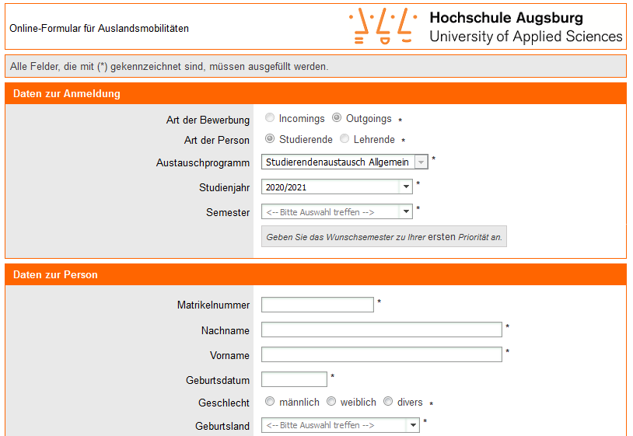
Pre-Application (15.-31.10.)
Direkter Link --- Hinweise des IO --- Working Lunch des IO
auswählen 2025/26
2025/2026
hier bitte nur
WS ODER SS auswählen, Ausnahme:
Double Degree
Wenn egal: WS und
Kommentar (später)

Slide 19
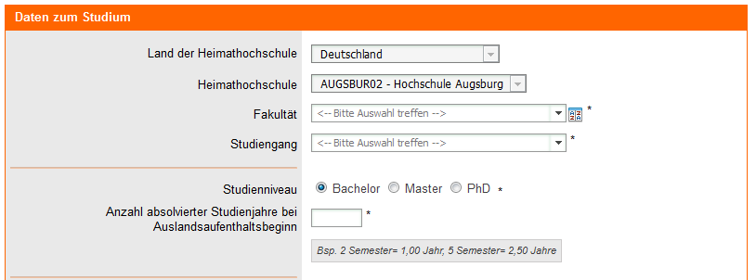
Pre-Application (15.-31.10.)
Elektrotechnik
Elektrotechnik/
Mechatronik
IWI Schwerpunkt Technik
IWI: falls Sie auch Partner der Fakultät W angeben möchten („Schwerpunkt Wirtschaft“),
füllen Sie bitte zusätzlich eine zweite Bewerbung aus!

Slide 20
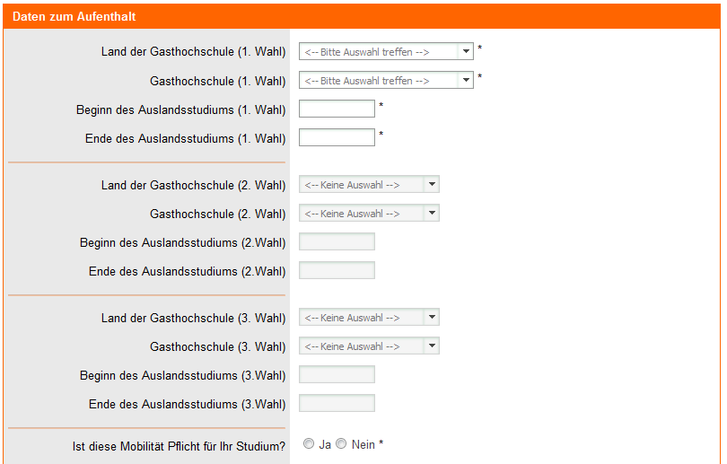
Pre-Application (15.-31.10.)
siehe Partnerinfoseite des IO
Bei Überbuchung
entscheidet ein
Rankingwert, der
aus Noten und
Erreichten Credits
gebildet wird.
Auch Wiederholungs-prüfungen haben Einfluss.

Slide 21
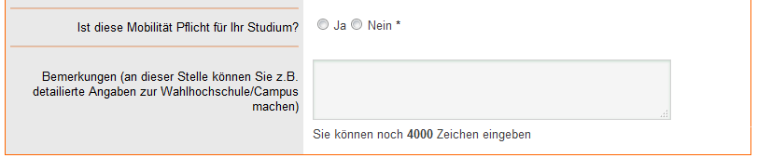
Pre-Application (15.-31.10.)
Bitte unbedingt folgende Bemerkungen angeben:
falls Winter- oder Sommersemester egal sind
IWI: haben Sie eine zweite Bewerbung abgegeben?
Hat dann die Technik- oder Wirtschaftsbewerbung Priorität?
falls Sie ein Double Degree an der USC (Australien) machen
falls Sie ein European Project Semester (EPS) an der Avans Hogeschool machen
falls Sie FreeMover sind (und falls schon bekannt: welche Wahlhochschule?)

Slide 22
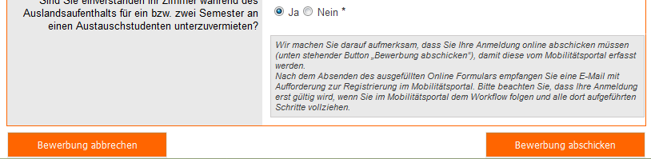
Pre-Application (15.-31.10.)
nicht vergessen!
Nachdem Sie das Online-Formular abgeschickt haben, erhalten Sie eine E-Mail und müssen sich registrieren.
Mit dem Benutzernamen und Passwort, die Sie festlegen, können Sie dann ins Mobilitätsportal(Mobility Online) einsteigen, um Ihre Anmeldung fortzusetzen:
vervollständigen Sie die Personenstammdaten, laden ein Passfoto hoch und drucken den Kontrollausdruck aus.
Prüfen Sie sorgfältig den Kontrollausdruck der Anmeldung auf Fehler, bessern Sie diese händisch aus und reichen die Unterlage binnen einer Woche im International Office am Campus Brunnenlech ein, z.B. per Einwurf in den Briefkasten vor Raum B2.15 oder B 3.11.

Slide 23
Auslandsstudium an einer Partnerhochschule: Learning Agreement
VOR Mitte Februar mit dem International Coordinator aufsetzen!
Suchen Sie passende Kurse aus; passend heißt:
  Passend zum Studium, auf den Webseiten des Partners selber recherchieren
  angemessene Schwierigkeit
  Angebot im Winter oder Sommer?
Umfang: 20-30 ECTS-Punkte
  Evtl. Umrechnung mit dem International Coordinator festlegen
  Anerkennung gemäß Learning Agreement ist garantiert!
  Änderungen vor Ort mit dem International Coordinator absprechen! Sonst ist die Anerkennung nicht garantiert.

Slide 24
Auslandsstudium an einer Partnerhochschule: Learning Agreement: Kurse
ECTS Credit Points (CP) | E | ME | IWI
Grundlagen (1-2): Pflicht | 60 | 60 | 61
Aufbau/Vertiefung (3-7): Pflicht¹ ohne Auswahl Pflicht¹ mit Auswahl | 34 ≥ 53 | 0 ≥ 87 | 75
Wahlpflichtmodule (SWP)/ Vertiefungsmodule ² | 6…18 | 6…18 | ≥ 29
Kann ersetzt werden durch ähnliches Fach
Kann ersetzt werden durch beliebiges Fach (studiengangspezifisch, max. 4 CP aus AW)

Slide 25
Auslandsstudium an einer Partnerhochschule: Learning Agreement: Credits
Rechenbeispiel: Die Summe macht's (in ECTS credit points)
Mehr freie CP für Wahlpflichtmodule erleichtern die Anerkennung!
Kurse des Partners können als SWP-Fach/Vertiefung direkt anerkannt werden (hier z.B. „Introduction to Matlab & LabView“ mit den restlichen 4 ECTS
Partner |  | HSA
Digital Signal Processing with Matlab | 6 | Digitale Signalverarbeitung (Pflicht: E/IK) | 5
Introduction to Matlab & LabView | 3 | Matlab/Simulink (Wahlpflicht) | 2
 |  | Introduction to Matlab & LabView (Wahlpflicht) | 2
Summen | 9 |  | 9

Slide 26
Auslandsstudium an einer Partnerhochschule: Learning Agreement: IWI
Speziell für IWI Schwerpunkt Technik:
Beratungstermine fürs LA bitte selber vereinbaren!
Die Vertiefung Technik besteht aus „beliebigen“ Kursen, die
nicht thematisch zusammengehören müssen:
Es muss keine Augsburger Vertiefung nachgebildet werden
Diese Kurse können auch zu beliebigen Zeiten belegt werden
(teils im Ausland, teils in Augsburg)
„Systems Engineering“ kann leicht im Ausland ersetzt werden. Voraussetzungen:
Gruppenarbeit an einem technischen Projekt; Report

Slide 27
Auslandsstudium an einer Partnerhochschule: Links und Hilfestellungen
„Working Lunches“ des IO
Pre-Application fürs Auslandssemester: Okt/Nov
Erasmus und andere Förderungen:
Anmeldung & Förderung: Okt/Nov
Erfahrungsberichte:
Fak. Elektrotechnik --- Fak. Wirtschaft
(bei beiden mit HSA Konto anmelden!)
Travel Diary (IO) oder bei Austauschsuche
Fördermöglichkeiten (IO)

Slide 28
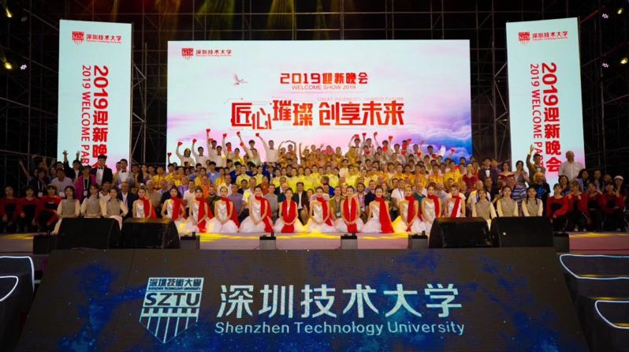
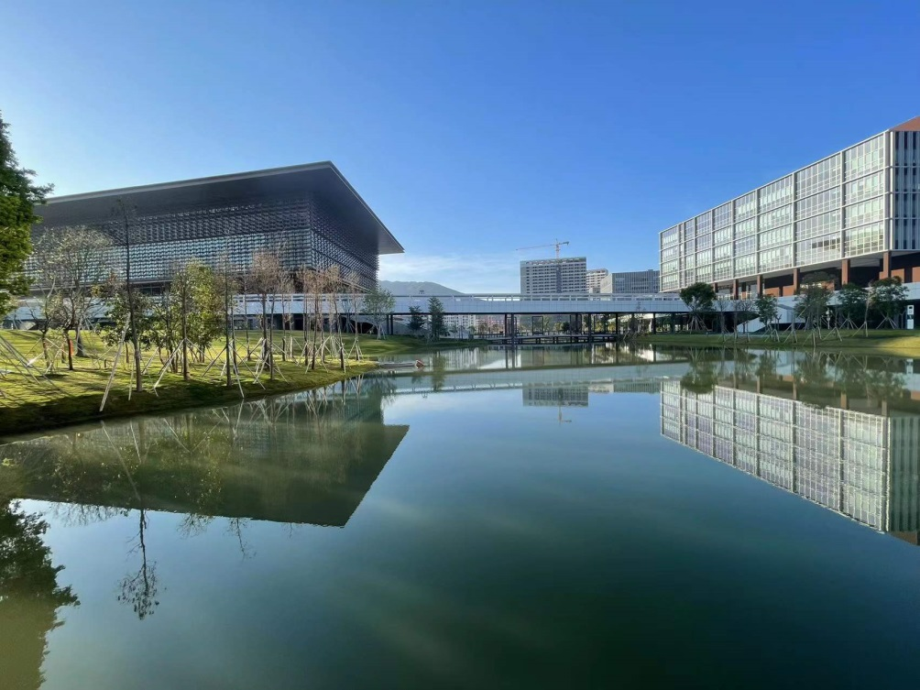
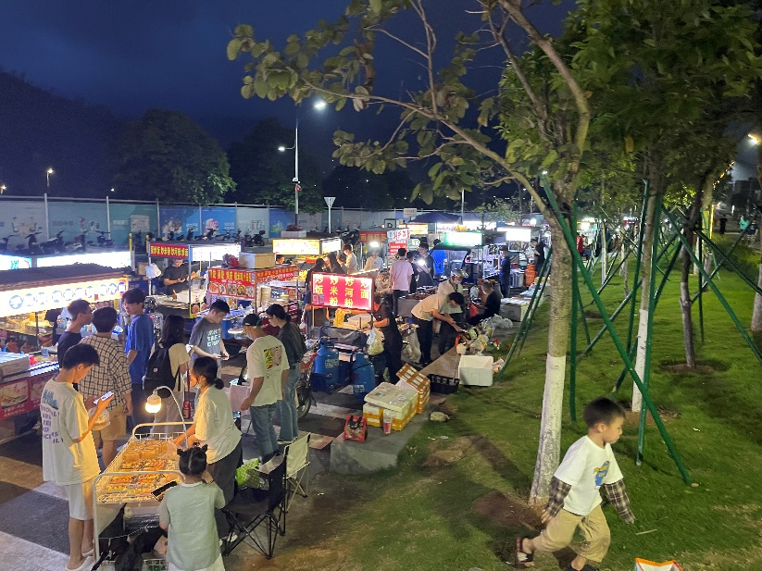
Partner Elektrotechnik
Impressionen: China - Shenzhen
Faszination China: Kultur, Essen, Studieren… sich selber ein Bild machen!

Slide 29

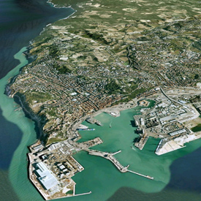

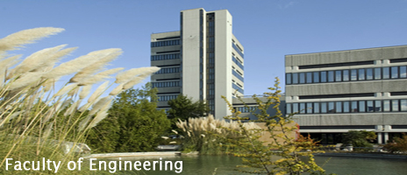

Auslandsstudium an einer Partnerhochschule: Partner Elektrotechnik
Impressionen: Ancona
Italien – die Marken:
Küste & Berge

Slide 30
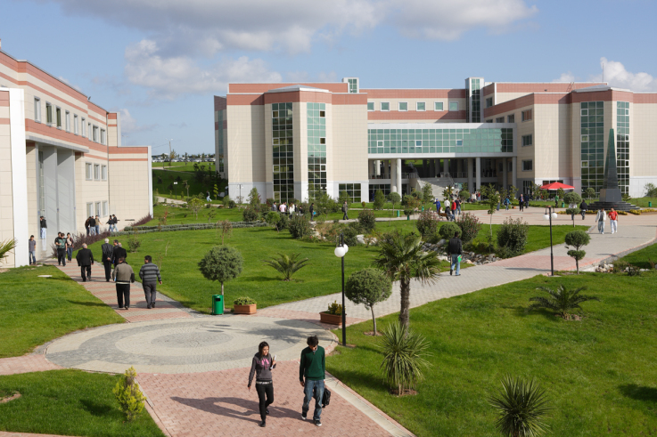




Auslandsstudium an einer Partnerhochschule: Partner Elektrotechnik
Impressionen: Istanbul
(Okan-/Yeditepe-Universität)
Orient &
Moderne

Slide 31
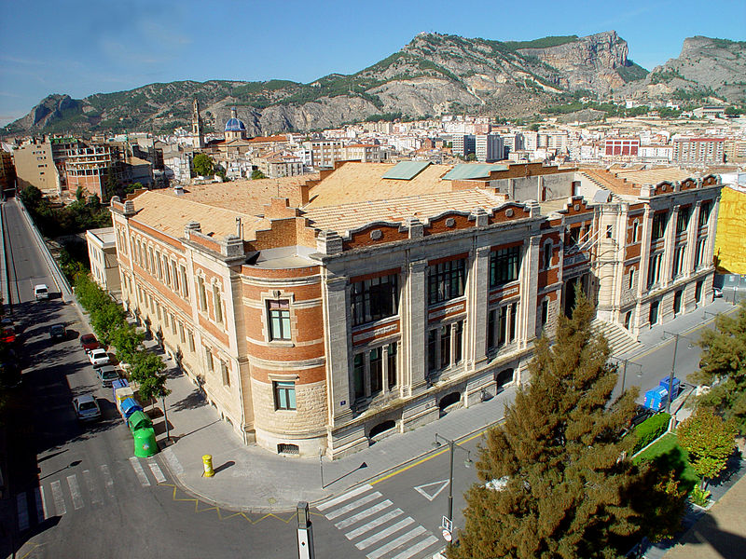
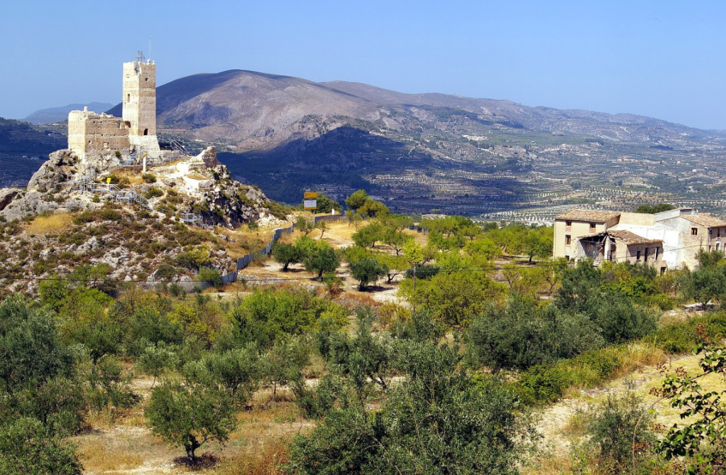


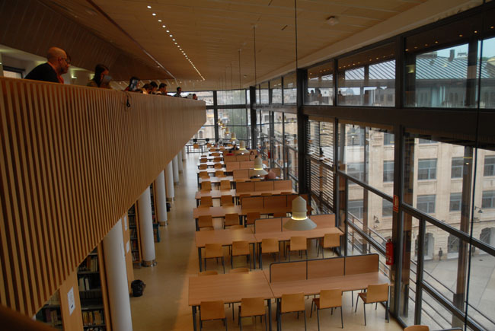
Auslandsstudium an einer Partnerhochschule: Partner Elektrotechnik
Impressionen: Valencia/Alcoy

Slide 32
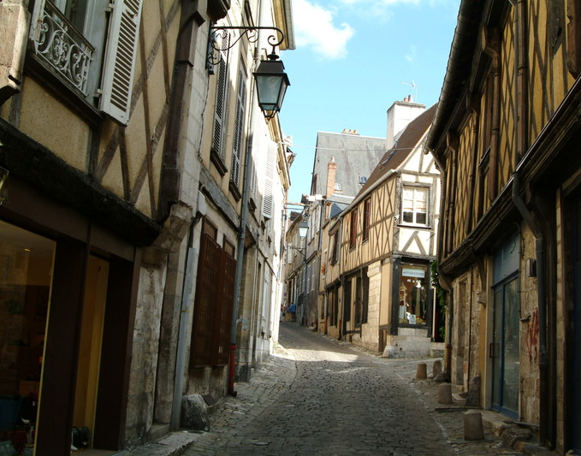


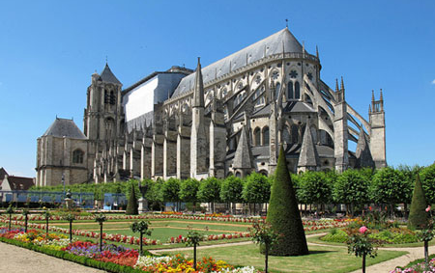
Partner Elektrotechnik
Impressionen: Bourges
(INSA und IUT)
Im Tal der Loire –
Leben wie Gott
in Frankreich

Slide 33

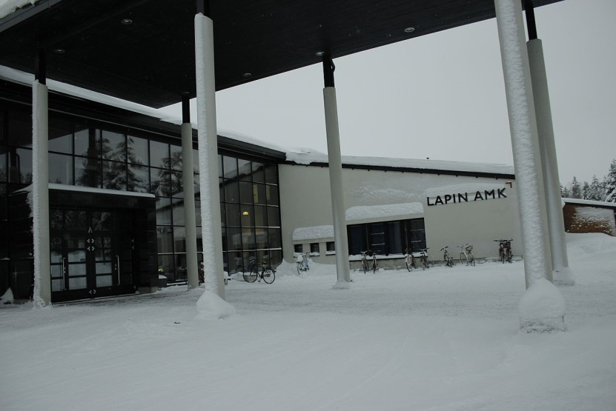
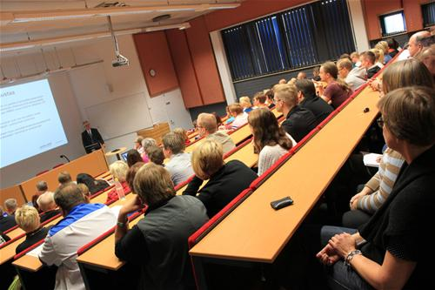

Partner Elektrotechnik
Impressionen: Lappland
(Lapin AMK)
Eis & Schnee –
Polarlichter –
Rentiere

